Slide 1
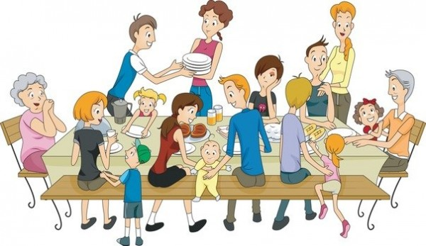
Шлюб та сім'я: поняття, сутність, типологія

Slide 2

Що таке шлюб?
Витяг з Сімейного кодексу України
Стаття 21. Поняття шлюбу
Шлюбом є сімейний союз жінки та чоловіка, зареєстрований у державному органі реєстрації актів цивільного стану.
Проживання однією сім'єю жінки та чоловіка без шлюбу не є підставою для виникнення у них прав та обов'язків подружжя.
Релігійний обряд шлюбу не є підставою для виникнення у жінки та чоловіка прав та обов'язків подружжя, крім випадків, коли релігійний обряд шлюбу відбувся до створення або відновлення державних органів реєстрації актів цивільного стану.

Slide 3
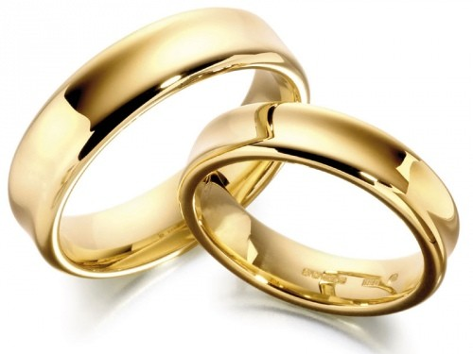
Відносини між подружжям регулюються сукупністю норм і санкцій інституту шлюбу. Останній є сукупністю соціальних норм, які санкціонують відносини між чоловіком та жінкою, систему взаємних обов'язків та прав, істотних для функціонування інституту сім'ї. Шлюбні відносини між чоловіком та жінкою регулюються юридичними та культурними нормами. До юридично закріплених норм, зокрема, відносяться питання володіння майном, матеріальних обов'язків подружжя відносно одне одного, мінімального віку тощо. Згідно Сімейного кодексу України шлюбний вік для жінки встановлюється у 17, а для чоловіка — у 18 років. При цьому особи, які бажають зареєструвати шлюб, мають досягти шлюбного віку на день реєстрації шлюбу, але за заявою особи, яка досягла 14 років, за рішенням суду їй може бути надано право на шлюб, якщо буде встановлено, що це відповідає її інтересам.

Slide 4

Законом передбачено й перелік людей, між якими шлюб не може укладатись. Зокрема, у шлюбі між собою не можуть перебувати особи, які є родичами прямої лінії споріднення, а саме:
1) рідні (повно рідні і неповно рідні) брат і сестра;
2) двоюрідні брат і сестра, рідні тітка, дядько та племінник, племінниця;
3) усиновлювач та усиновлена ним дитина.
Шлюб реєструється. Реєстрація проводиться урочисто та засвідчується свідоцтвом про шлюб. При оформленні шлюбу практикується укладення шлюбного контракту.

Slide 5
Що таке сім’я?
Витяг з Сімейного кодексу України
Стаття 3. Сім'я
1. Сім'я є первинним та основним осередком суспільства.
2. Сім'ю складають особи, які спільно проживають, пов'язані спільним побутом, мають взаємні права та обов'язки.
Подружжя вважається сім'єю і тоді, коли дружина та чоловік, у зв'язку з навчанням, роботою, лікуванням, необхідністю догляду за батьками, дітьми та з інших поважних причин не проживають спільно.
Дитина належить до сім'ї своїх батьків і тоді, коли спільно з ними не проживає.
3. Права члена сім'ї має одинока особа.
4. Сім'я створюється на підставі шлюбу, кровного споріднення, усиновлення, а також на інших підставах, не заборонених законом і таких, що не суперечать моральним засадам суспільства.

Slide 6

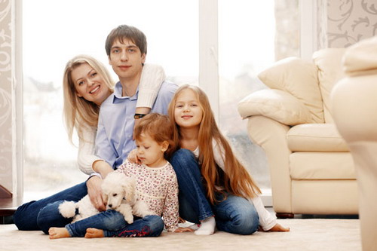
Основними ознаками сім'ї є шлюбні зв'язки; зв'язки спорідненості; спільний побут та спільний сімейний бюджет.
Сьогодні за різними підходами і критеріями вчені нараховують понад 40 типів і форм сімей. В сучасних умовах сім'ю характеризують:
1. За кількістю і характером сімейних пар, які проживають разом і ведуть спільне господарство, виховують дітей:
• розширена (складна) сім'я — складається із сімейних пар та дорослих дітей, які проживають разом;
• нуклеарна (проста) — складається з однієї сімейної пари, можливо, з дітьми.
2. За наявністю батьків:
• повна сім'я (є обидва члени сімейної пари);
• неповна (один із батьків виховує дітей);

Slide 7
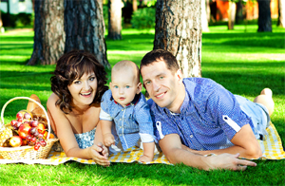



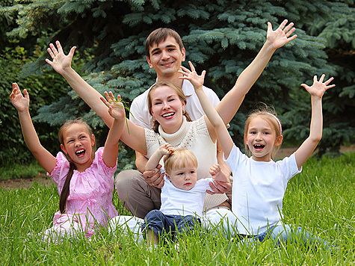
3. За кількістю дітей:
• бездітні;
• однодітні;
• малодітні (дві дитини);
• багатодітні (троє і більше дітей).
4. За тривалістю, віком:
• сім'я молодіжна (тільки створилась, оформилась);
• молода сім'я (сім'я, яка зустрілась з першими несподіваними для них перешкодами).

Slide 8
Витяг з Сімейного кодексу України
Стаття 4. Право особи на сім'ю
1. Особа, яка досягла шлюбного віку, має право на створення сім'ї.
У випадках, передбачених частиною другою статті 23 цього Кодексу, сім'ю може створити особа, яка не досягла шлюбного віку.
2. Сім'ю може створити особа, яка народила дитину, незалежно від віку.
3. Кожна особа має право на проживання в сім'ї.
Особа може бути примусово ізольована від сім'ї лише у випадках і в порядку, встановлених законом.
4. Кожна особа має право на повагу до свого сімейного життя.

Slide 9
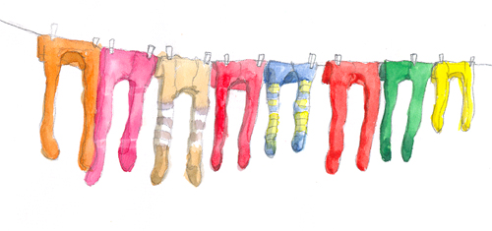
У середньому до 75-річного віку розпадаються всі шлюби. При цьому 23% - у результаті смерті дружини, 53% - смерті чоловіка, 24% розлучення.
Зазначимо, що протягом багатьох років чітко визначаються шлюбостійкі й нешлюбостійкі регіони України. Наприклад, найміцніші сім'ї живуть у Закарпатській, Львівській, Волинській та Рівненській областях. Водночас у Черкаській області на один, шлюб припадає 1,2 розлучення, а в Луганській і Миколаївській областях вони становлять 56% від кількості шлюбів.

